Slide 1

WEEK 1
ANG PAGTATAGUYOD NG WIKANG PAMBANSA SA MAS MATAAS NA ANTAS NG EDUKASYON AT LAGPAS PA

Slide 2


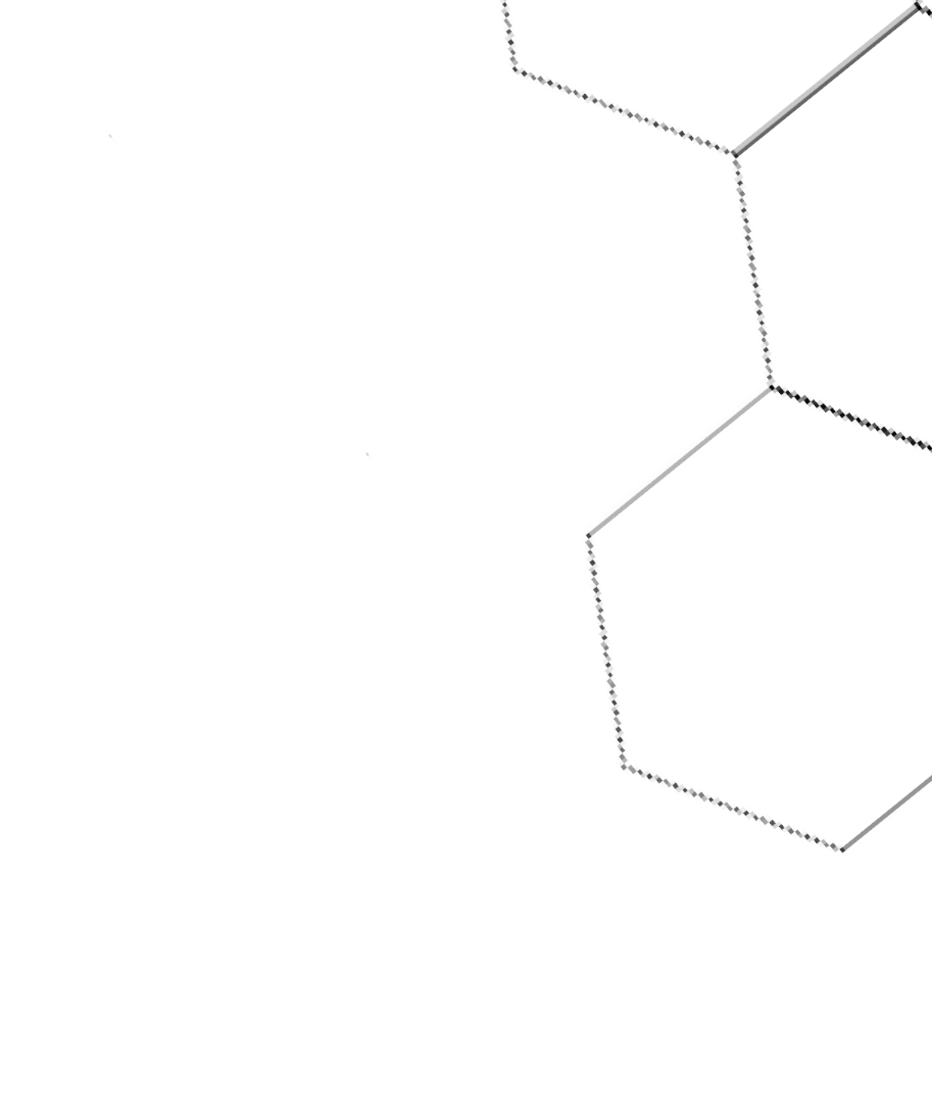

I. OBJECTIVE:
1. Natatalakay ang kasaysayan ng wikang pambansa.
2. Naihahambing ang Tagalog at Filipino batay sa gamit.
3. Nakalilikha ng diskursong may temang pangwika.

Slide 3



Ano ang Wika?
Masistemang tunog na pinipili at isinasaayos upang magamit ng taong may iisang kultura. (Henry Gleason)
Narito ang pinaikling bersyon ng bawat bahagi ng
**Probisiyong Pangwika sa Saligang Batas:

Slide 4

Saligang Batas ng Biyak-na-Bato (1896)
Tagalog ang itinakdang opisyal na wika ng unang republika.
Saligang Batas ng 1935
Lilikha ng wikang pambansa mula sa isa sa mga katutubong wika. Ingles at Kastila pa rin ang opisyal habang wala pang batas ukol dito.
Saligang Batas ng 1973
Itinatakda ang paglinang at pormal na paggamit ng wikang Filipino bilang wikang pambansa.
Saligang Batas ng 1987

Slide 5


Seksyon 6: Filipino ang wikang pambansa; dapat itong payabungin gamit ang iba’t ibang katutubong wika.
Seksyon 7: Opisyal na wika ang Filipino at Ingles para sa komunikasyon at pagtuturo.
Seksyon 8: Ang Konstitusyon ay dapat nasa Filipino at
Ingles, at isalin sa mga pangunahing wikang panrehiyon, Arabic, at Kastila.
Seksyon 9: Magtatag ng Komisyon sa Wikang Filipino
upang magsaliksik at itaguyod ang pagpapaunlad ng wika.

Slide 6


FILIPINO: Mula sa Bibliya Tore ng Babel
Sinabi ng Diyos, Wika ang ginamit niya sa paglikha ng sanlibutan Genesis 1:27 “At nilalang ng Diyos ang tao ayon sa kaniyang sariling
larawan, ayon sa larawan ng Diyos siya nilalang; nilalang niya sila na
lalaki at babae”
Genesis 2:7 “Pagkatapos ginawa ng Panginoong Yahweh ang tao mula sa alabok, hininganan niya sa ilong, at nagkaroon ito ng Buhay”

Slide 7
TEORYA NG WIKA
Bow-wow – Wika ay mula sa panggagaya ng tao sa tunog ng kalikasan.
Dingdong– Wika ay tugon sa tunog na naririnig sa paligid.
Yum-yum– Wika ay nagsimula sa kilos at tunog na sabay ginagawa ng katawan.
Ta-ta – Wika ay mula sa kumpas o galaw ng kamay.
Pooh-pooh – Wika ay nagmula sa matinding damdaming ipinapahayag ng tao.
Yo-He-Ho – Wika ay mula sa tunog na nalilikha kapag gumagamit ng pisikal na lakas.
Tarara-Boom-De-Ay – Wika ay nagsimula sa mga seremonya, ritwal, at okasyon.
La-la – Wika ay nagmula sa damdamin ng pag-ibig, awit, at paglalaro.

Slide 8
THANK YOU!!

